Slide 1
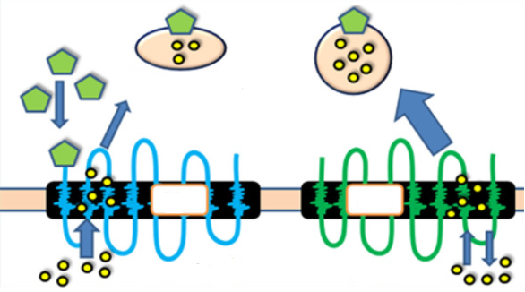
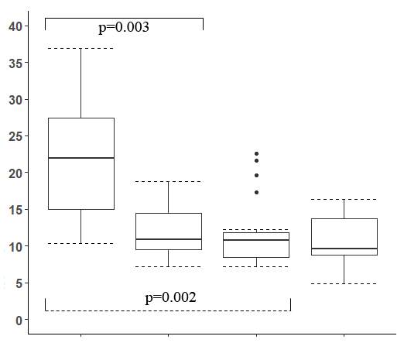
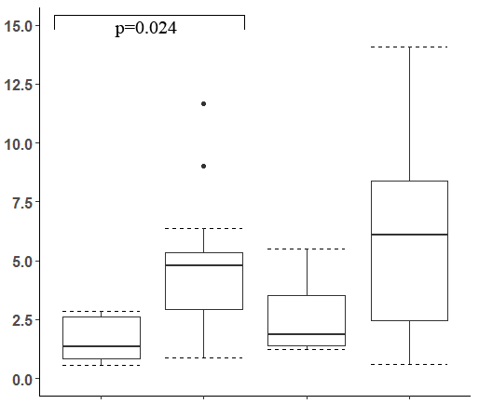
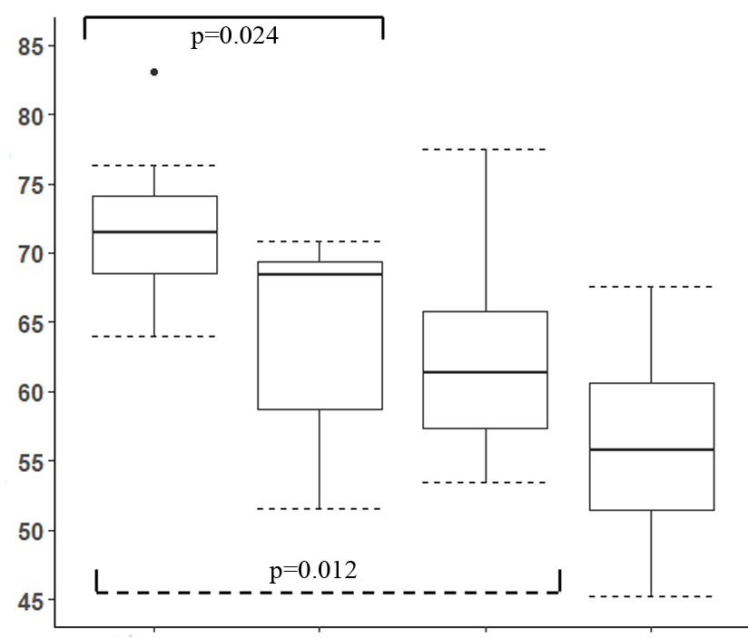
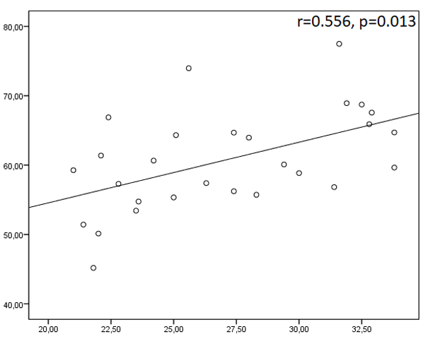
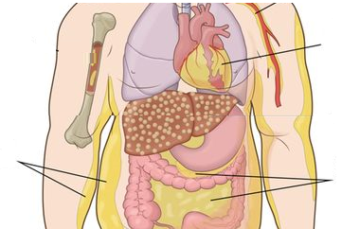
ЭКСПРЕССИЯ ГЕНОВ ТРАНСПОРТЕРОВ ABCA1 и ABCG1 В ЖИРОВОЙ ТКАНИ ПРИ ОЖИРЕНИИ,
МЕТАБОЛИЧЕСКОМ СИНДРОМЕ и ИШЕМИЧЕСКОЙ БОЛЕЗНИ СЕРДЦА
Мирошникова В.В.^{1,2§}, Пантелеева А.А.^{1,2}, Побожева И.А.^{1,2}, Разгильдина Н.Д.², Драчева К.В.^{1,2}, Полякова Е.А.¹, Марков А.В.³,
Баженова Е.А.¹, Бровин Д.Л.¹, Беляева О.Д.¹, Беркович О.А.¹, Назаренко М.С.³, Баранова Е.И.¹, Пузырев В.П.³, Пчелина С.Н.^{1,2}
¹ Первый Санкт-Петербургский государственный медицинский университет имени академика И.П. Павлова, Санкт-Петербург, Россия
² Петербургский институт ядерной физики им. Б.П. Константинова, НИЦ «Курчатовский институт», Гатчина, Россия
³Научно-исследовательский институт медицинской генетики, Томск, Россия
§v.v.mirosh@gmail.com Исследование поддержано грантами РФФИ а 20-015-00502, мол а 18-315-00382
ПИЯФ
Ожирение ассоциировано с повышенным риском развития метаболических нарушений и сердечно-сосудистых заболеваний. В нашем исследовании мы показали, что экспрессия генов транспортеров холестерина ABCA1 и ABCG1 в жировой ткани может играть роль в развитии ожирения, дислипидемии, метаболического синдрома и ишемической болезни сердца (ИБС).
Цель - исследование ассоциации экспрессии генов ABCA1 и ABCG1 в жировой ткани с ожирением, метаболическим синдромом и ИБС.
РЕЗУЛЬТАТЫ
ABCA1
РЕЗУЛЬТАТЫ
ABCG1
ApoA1
Пре-β-ЛПВП
ЛПВП
Степень метилирования (%)
Уровень мРНК
ABCA1
ABCG1
Степень метилирования cg27243685 (%)
Степень метилирования cg27243685 в ПЖТ (%)
Холестерин
/рис.Pizzini 2017 c модиф./
Дизайн исследования
ИБС без ИБС ИБС без ИБС
ИБС+МА*
без ИБС
ИБС+МА*
без ИБС
Эпикардиальная жировая ткань (ЭЖТ)
ИБС без ИБС ИБС без ИБС
Индекс массы тела
ЭЖТ ПЖТ
ЭЖТ ПЖТ
ЭЖТ ПЖТ
ИБС без ИБС
Более высокий уровень метилирования ДНК ABCA1 в ЭЖТ наблюдался у пациентов с ИБС по сравнению с группой сравнения.
*Было продемонстрировано снижение мРНК ABCA1 в ЭЖТ в подгруппе с ИБС и мультифокальным атеросклерозом.
Подкожная жировая ткань (ПЖТ)
Висцеральная жировая ткань (ВЖТ)
Более высокий уровень мети-лирования ДНК ABCG1 (cg27243685, cg06500161) в ЭЖТ наблюдался у пациентов с ИБС по сравнению с группой сравнения.
Уровень метилирования ДНК ABCG1 (cg27243685) в ПЖТ положительно коррелировал с индексом массы тела (рис.), а также с уровнем триглицери-дов плазмы крови (r=0.510, p=0.008)
ABCA1 в ЭЖТ
Бета-актин
Парные ЭЖТ+ПЖТ: 69 пациентов с ИБС и 16 лиц без ИБС, средний возраст 62 (38-78) года.
Парные ВЖТ+ПЖТ: 62 женщины без сердечно-сосудистых заболеваний (средний возраст 48 (28-74) лет), из них с абдоминальным ожирением - 79%, с метаболическим синдромом (МС) - 58%.
Результаты вестерн-блоттинга
С целью выявления различий в уровне экспрессии исследуемых генов в зависимости от типа жировой ткани дополнительно оценивали соотношение уровня мРНК в ПЖТ к уровню мРНК в ВЖТ (соотношение мРНК ПЖТ/ВЖТ).
Преобладание экспрессии гена ABCG1 в ПЖТ относительно ВЖТ характеризуется снижением шансов развития метаболического синдрома по сравнению с вариантом, когда экспрессия данного гена в ВЖТ выше или сравнима с ПЖТ: OR = 0.15 (95%ДИ 0.03-0.76), p=0.023.
Для лиц с повышенным содержанием мРНК гена ABCA1 в ПЖТ относительно ВЖТ был характерен более высокий уровень ЛПВП.
Используемые методы для определения: уровня мРНК ABCA1/ABCG1 в жировой ткани - ПЦР в реальном времени; степени метилирования ABCA1 (промотор), ABCG1 (cg06500161, cg27243685) в ЭЖТ и ПЖТ у пациентов с ИБС - пиросеквенирование после бисульфитной обработки ДНК; уровня белка ABCА1 в ЭЖТ - вестерн-блот.

